Slide 1
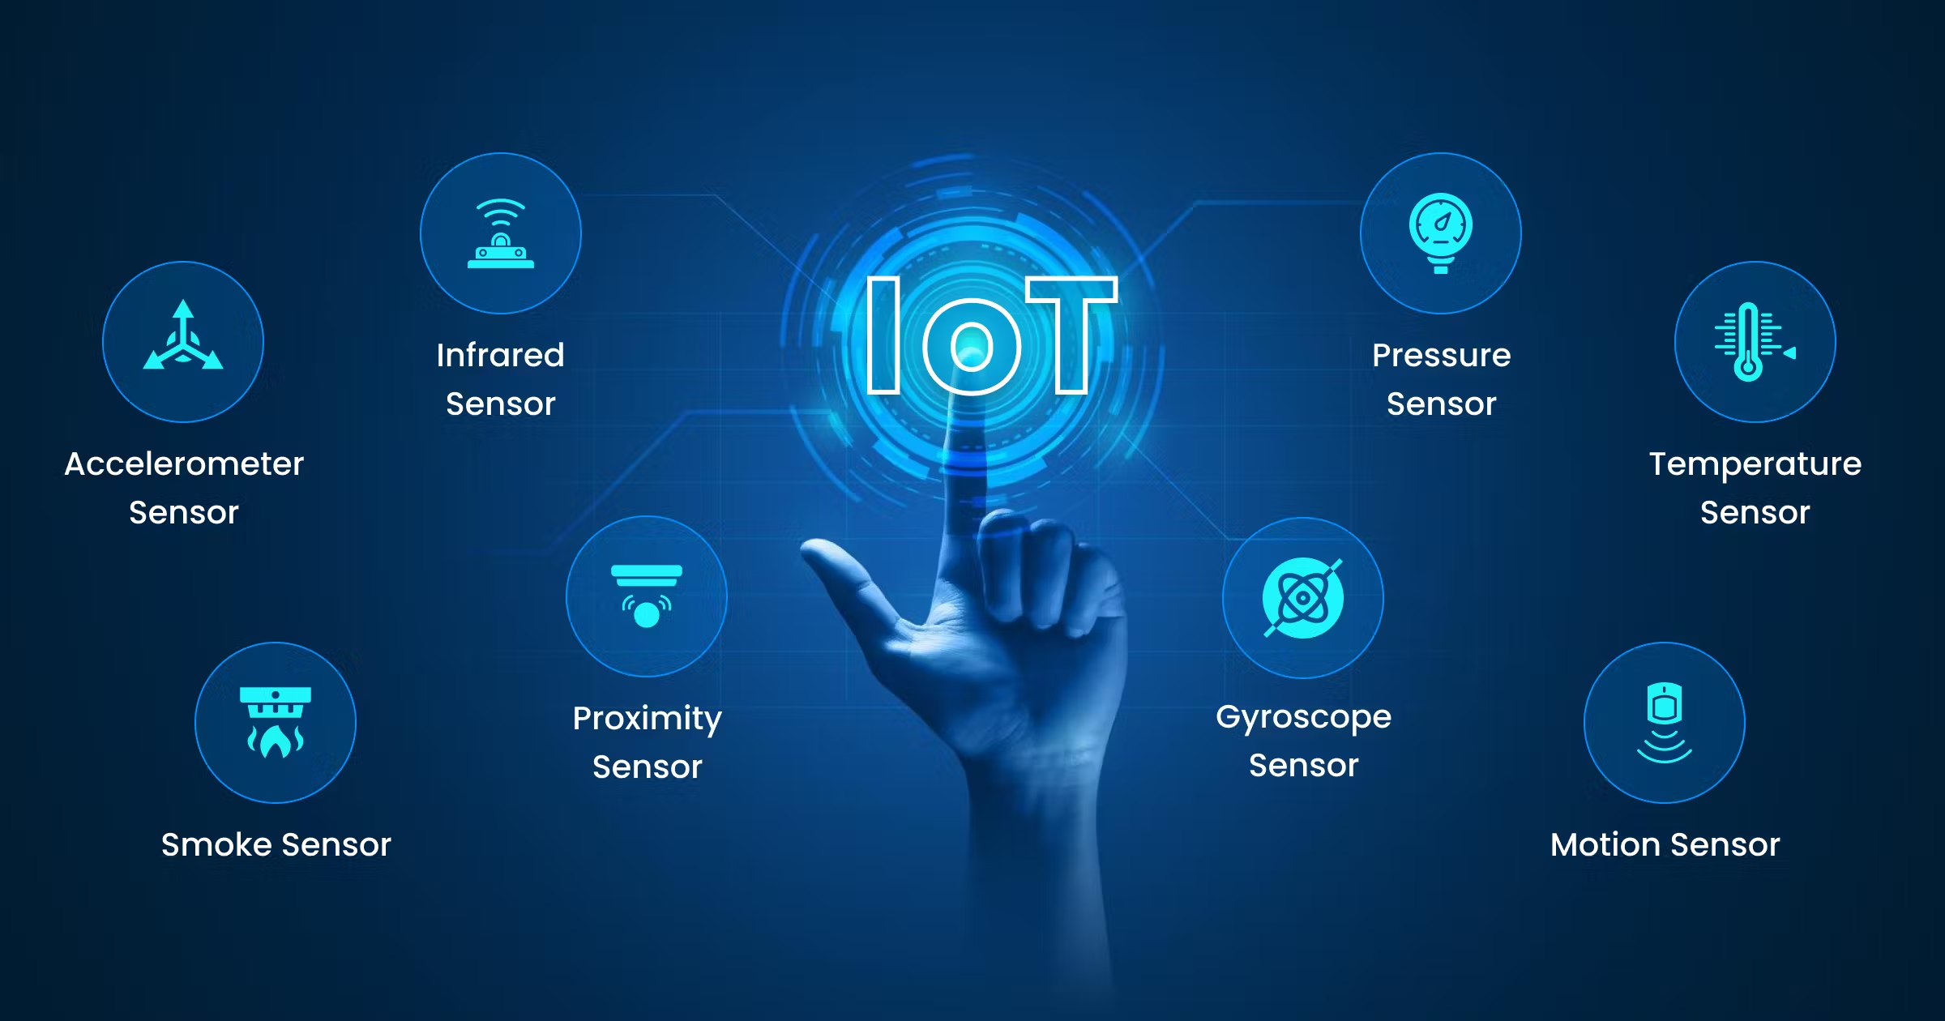
Travail élaboré par :
Manana Ben aissa
Eya ZAYATI
Yoser MOFTI
Med Aziz AZRI
Anas SAIDI
Dhafer SMAOUI

Slide 2
PLAN :
Architecture d’un modèle IoT
01
Introduction à l’IoT
05
Domaine d’application choisi
02
06
Entités communicantes
Supports de communication et justification technique
03
Impact sur les Objectifs de Développement Durable (ODD)
07
Capteurs, actionneurs et données collectées
Technologies réseaux utilisées
04
08

Slide 3
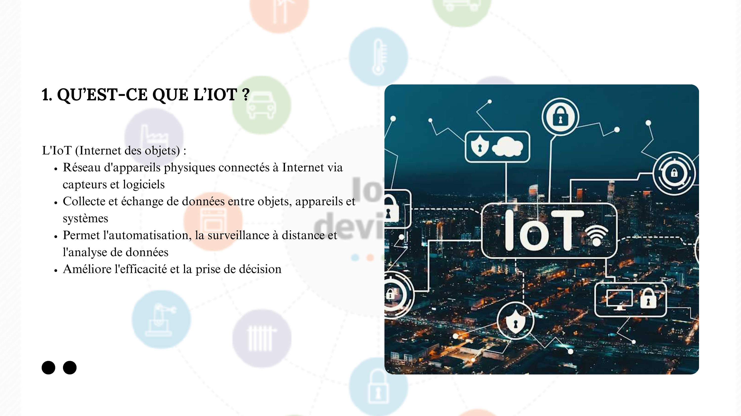

Slide 4
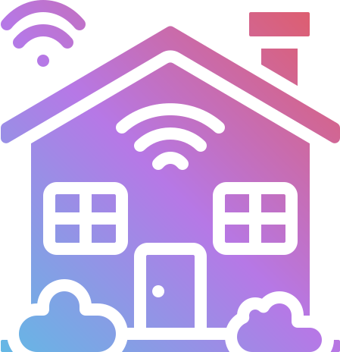
2- Domaine d’application de notre Smart House
Domotique intelligente et solutions IoT pour l’automatisation résidentielle.
Secteur : Smart Home & Habitat connecté.
Objectif : moderniser l’habitation grâce à des capteurs connectés et à des systèmes automatisés.

Slide 5
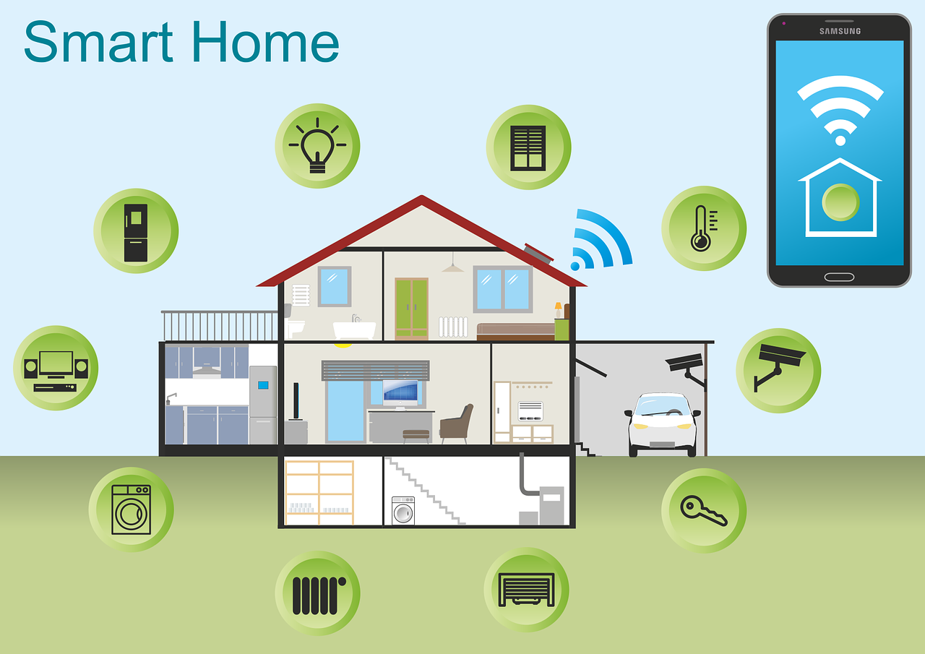
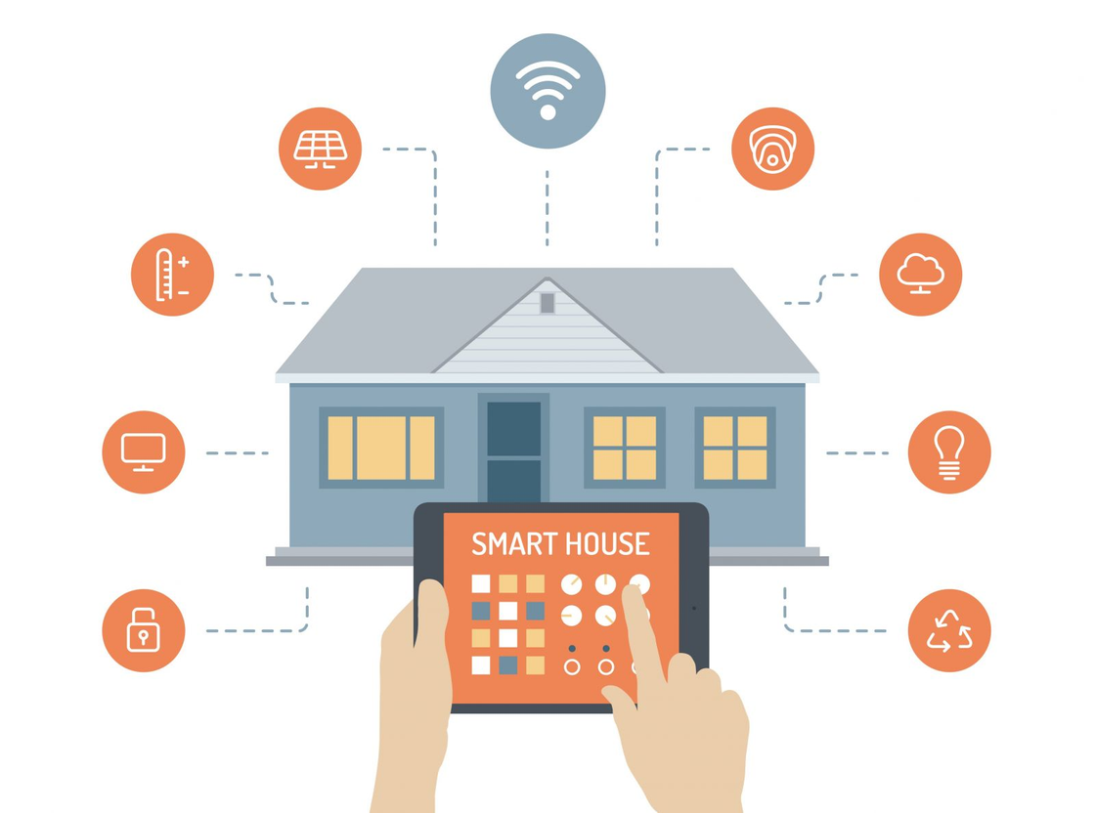
2.DOMAINES D’APPLICATION:SMART HOUSE
Notre maison intelligente utilise des actionneurs pour :
Sécurisation du logement
Détection des fuites (gaz et eau)
Gestion automatique de l’éclairage
Systèmes d’alarme pour prévenir les accidents et intrusions
Optimisation de la consommation d’énergie

Slide 6


3. IMPACTS SUR LES ODDS:
ODD 7 Energie propre et d’un cout abordable
ODD 13 mesures relatives à la lutte contre les changements climatiques

Slide 7
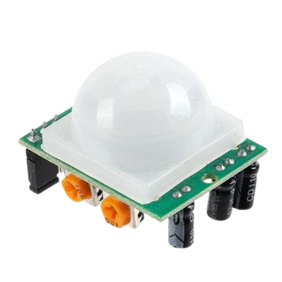
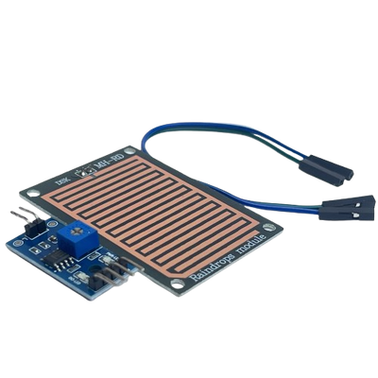
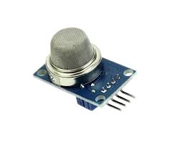
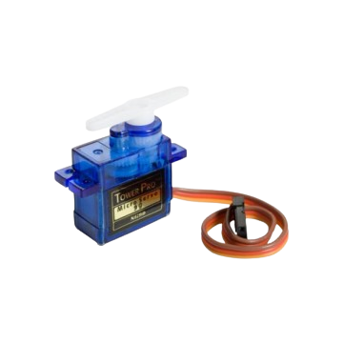
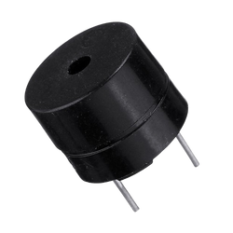
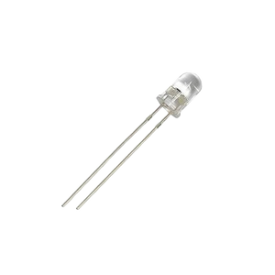
4. CAPTEURS, ACTIONNEURS ET DONNÉES COLLECTÉES:
capteur de mouvement
capteur d’eau
capteur de gaz
led
servo moteur
buzzer

Slide 8
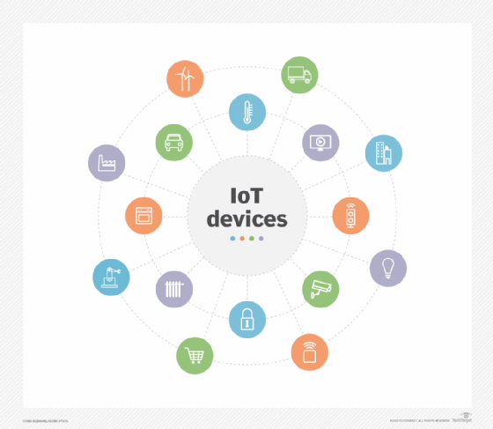
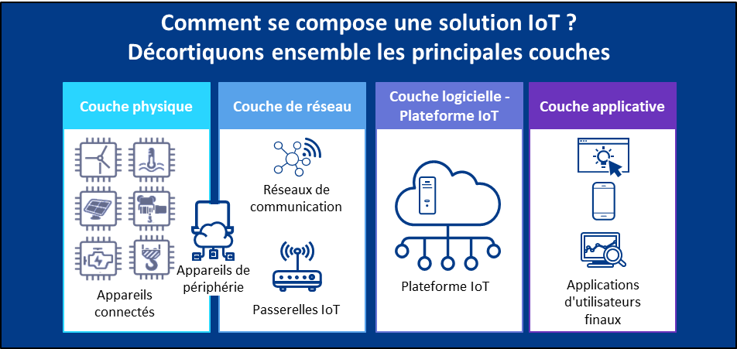
5-L’ARCHITECTURE D’UN MODELE IOT
Une architecture IoT classique se compose de quatre couches principales :
1-Couche de perception (ou capteurs/actionneurs)
Mesurer des données physiques : température, mouvement, gaz, humidité, etc.
Envoyer ces données à la couche suivante
Capteur de mouvement
Capteur de gaz
Capteur d’eau
LED
Buzzeur
Servo moteur

Slide 9
2-Couche de réseau (communication)
Transport des données (du capteur → serveur)
Codage en ligne, modulation, protocoles de communication
Arduino peut envoyer les données via Wi-Fi ou par câble USB/Serial à un ordinateur qui joue le rôle de serveur.
03

Slide 10
3-Couche Traitement (Cloud / Edge Computing)
ROLE : Dans notre système IoT, le traitement est effectué directement sur le microcontrôleur.
Cette couche se charge de :
interpréter les données des capteurs
comparer les valeurs aux seuils définis
prendre des décisions en temps réel
envoyer des commandes aux actionneurs
dans notre cas :
le capteur de mouvement active automatiquement la lumière
le capteur de gaz déclenche une alarme sonore en cas de fuite
le capteur de pluie ordonne l’ouverture d’une bâche de protection
Tout le traitement est local, sans cloud ni serveur externe.
4-Couche application (traitement et affichage)
Interpréter les données reçues
Afficher les résultats à l’utilisateur(Dans notre cas on utilise une app mobile)
Déclencher des actions automatiques
03

Slide 11
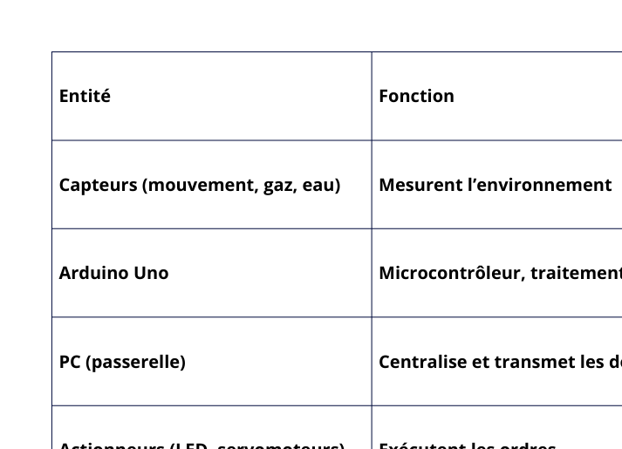
6.LES ENTITÉS COMMUNICANTES

Slide 12
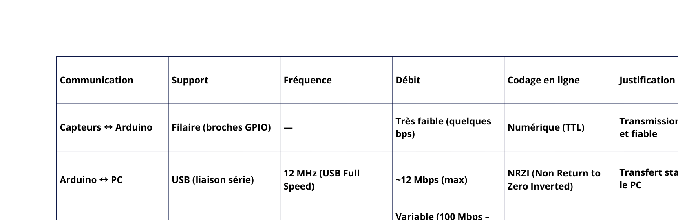
7.SUPPORTS DE COMMUNICATION ET JUSTIFICATION TECHNIQUE

Slide 13
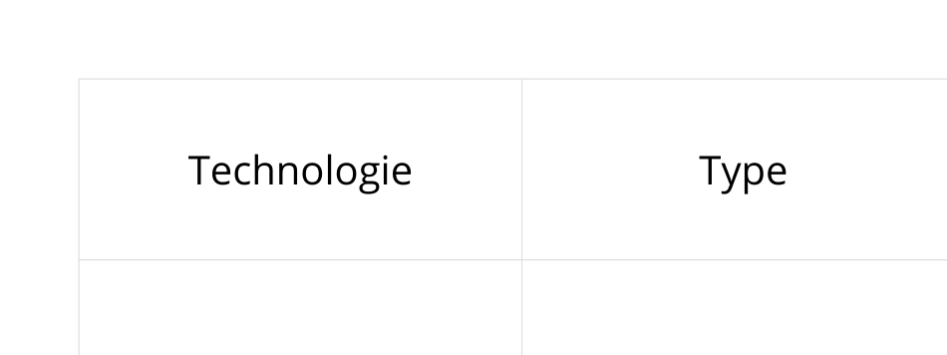
📡 8. TECHNOLOGIES RÉSEAU UTILISÉES

Slide 14

MERCI POUR VOTRE ATTENTION.
Merci de nous avoir accompagnés dans cette exploration de la technologie et de son pouvoir transformateur. Nous espérons que cette présentation vous a inspiré de nouvelles idées et perspectives sur la manière dont la technologie façonne notre monde.

